Slide 2
التهيئة
الحافزة
( لمدة دقيقتين )
هيا لنكتب في برنامج الــ
padlet
أنواع النصوص الأدبية التي شاهدناها قبل قليل

Slide 3
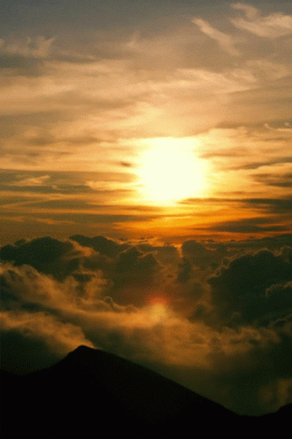
أفق واسع
الحصة الأولى
إعداد الأستاذة
عائشة الظاهري
2021
يستغرق تنفيذ هذا الدرس خمس حصص

Slide 4
نواتج التعلم
تتعرف أنواع النصوص المختلفة .

Slide 5
التقويم
القبلي
بعد قراءتكِ للنص قبل الحصة :
علام يحتوي النص المعلوماتي ؟
( لمدة دقيقتين )
يحتوي النص المعلوماتي على رسوم توضيحية ، وأشكال بيانية .
هيا لنتنافس ونكتب إجاباتنا في برنامج الـ
padlet

Slide 6
ما أنواع الكتب المحببة إليك ِ ؟
ما القصيدة التي مازلتِ تتذكرينها ؟
اذكري بعضا من أنواع النصوص الأدبية التي ذكرت في هذه الفقرة

Slide 7
بم شبه الكاتب النص ؟
كيف تصنف النصوص
الأدبية ؟
ماذا يتطلب منكِ عند قراءة النص؟

Slide 8
ما الذي يجعل قراءة النص ممتعة ؟

Slide 9
كيف تُصنف النصوص الأدبية ؟

Slide 10
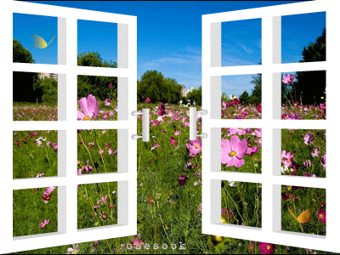
ما وظيفة النوافذ ؟
لماذا اختلف تصميم النوافذ ؟

Slide 11
ما أكثر النوافذ انتشارا ؟
من صاحب فكرة استخدام النوافذ الأفقية ؟

Slide 12
بم سميت النوافذ في العصر العباسي ؟

Slide 13
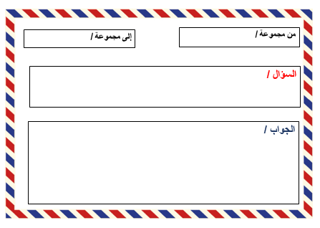
بطاقة الخروج
EXIT CARD
التقويم الختامي

Slide 14
أنقر فوق الأرقام 1 ، 2 ، 3 ليظهر السؤال والإجابة
بنك الاسئلة
البطــاقة التفاعلية
لماذا لم يساعد الكاتب الفتاة على فتح النافذة ؟
1
3
2
جمع كلمة نص
مفرد مفاتيح
لبرودة الجو .
نصوص
3
مفتاح
1
2

Slide 15
ابحثي في الشبكة المعلوماتية عن
أنواع النصوص الأدبية
ثم انشريها في بوابة التعلم الذكي
الواجب

Slide 16
التهيئة الحافزة
اذهبي إلى الشبكة المعلوماتية ، ثم ابحثي عن معلومات عن أهمية الشبابيك في المنازل، واكتبيها في بوابة التعلم الذكي
( لمدة دقيقتين )
( لمدة دقيقتين )

Slide 17
أفق واسع
الحصة الثانية
إعداد الأستاذة
عائشة الظاهري
2021
يستغرق تنفيذ هذا الدرس خمس حصص

Slide 18
نواتج التعلم
تميز النصوص وفقا لخصائصها وأغراضها .

Slide 19
بعد قراءتكِ للنص قبل الحصة :
يؤدي نفاذ كميات كبيرة من أشعة الشمس إلى المنزل إلى .......
التقويم
القبلي
( لمدة دقيقتين )
هدر كبير في الطاقة الكهربائية .
هيا لنتنافس ونكتب إجاباتنا في برنامج الـ
padlet

Slide 20
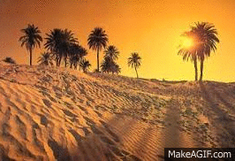
ماذا وُضع على النافذة ؟

Slide 21
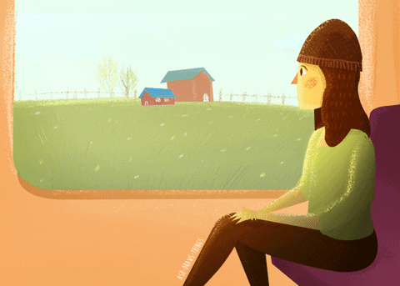
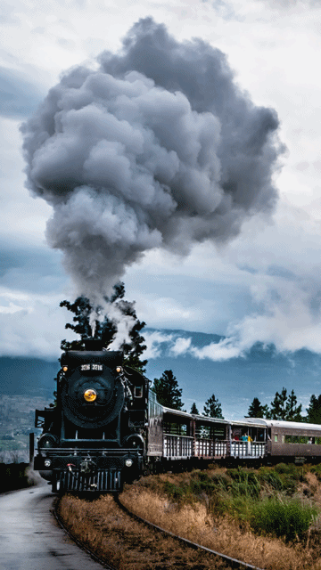
بم شعر الكاتب حين دخل القطار النفق ؟
لماذا غيرت الفتاة مكانها ؟
لماذا شعرت الفتاة بالخجل ؟

Slide 22
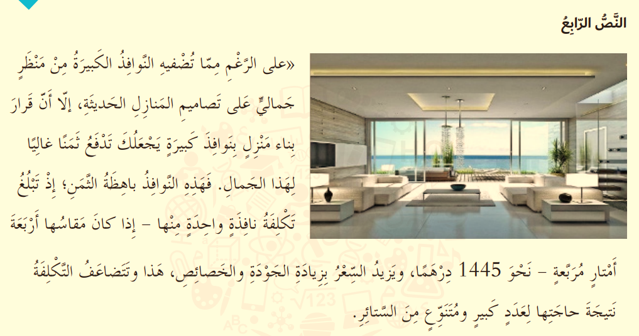
لماذا يتراجع الناس عن استخدام النوافذ الكبيرة ؟

Slide 23
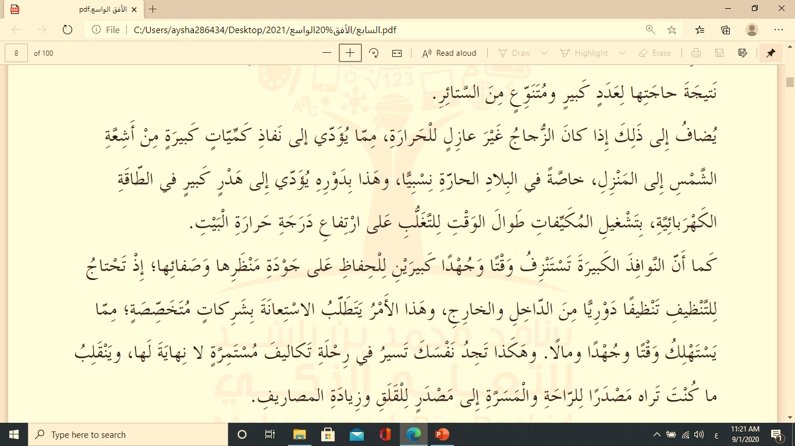
كيف تؤدي النوافذ الكبيرة إلى زيادة هدر الطاقة ؟
للنوافذ الكبيرة ثلاثة مساوئ اذكريها ؟

Slide 25
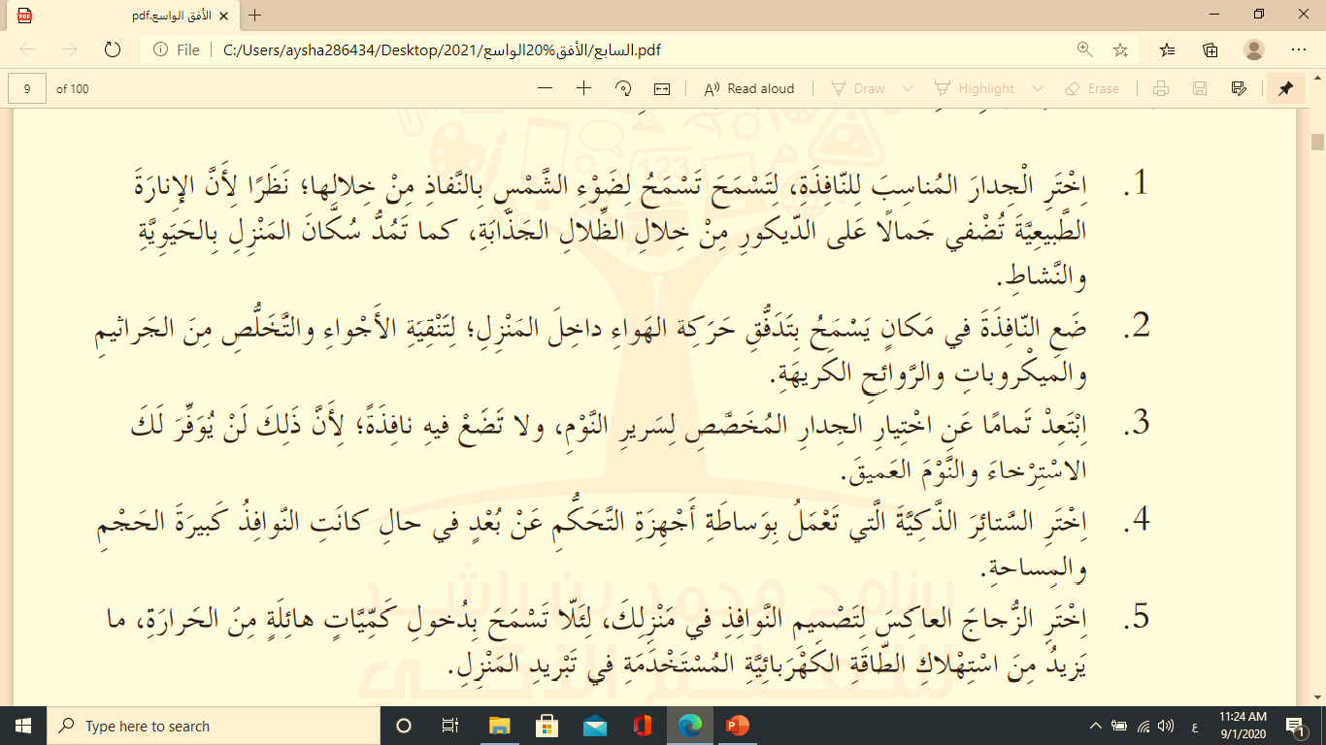
ما معايير استخدام النوافذ الكبيرة ؟

Slide 26
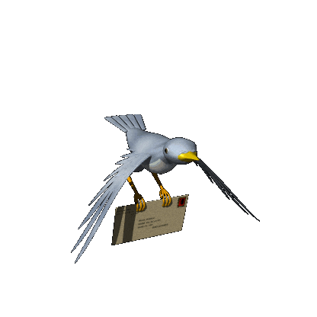
ما موضوع الطلب
المقدم ؟

Slide 27
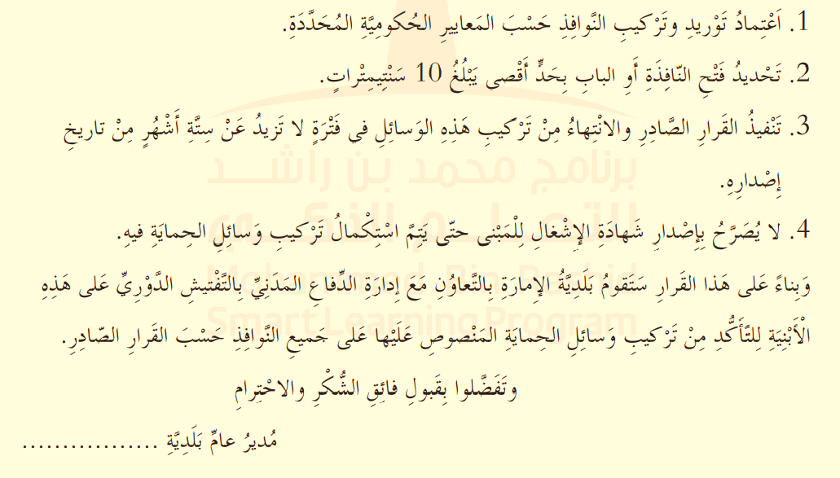
ما الشروط
التي حددتها البلدية للحماية ؟

Slide 28
نص وظيفي
نص إرشادي
نص إقناعي
نص سردي
نص وصفي
نص معلوماتي

Slide 29
أنقر فوق الأرقام 1 ، 2 ، 3 ليظهر السؤال والإجابة
بنك الاسئلة
البطــاقة التفاعلية
ذكرت في الفقرة السابقة فئة من فئات خط دفاعنا الأول اذكريها
2
3
رحلة تكاليف مستمرة لا نهاية لها تعبير ..
مفرد كلمة التلال
1
إدارة الدفاع المدني
1
3
مجازي
تل
2

Slide 30
بطاقة الخروج
EXIT CARD
التقويم الختامي

Slide 31
سنتعرف على أهم الفروق بين النصوص الوظيفية والنصوص الإخبارية
من خلال استراتيجية فن
التقويم
الختامي
هيا لنتنافس ونكتب
إجاباتنا في برنامج الـ
padlet
أوجه الاختلاف
أوجه الاختلاف
أوجه التشابه
( لمدة دقيقتين )

Slide 32
ابحثي في الشبكة المعلوماتية عن
خصائص النصوص الوظيفية
ثم انشريها في بوابة التعلم الذكي
الواجب

Slide 33
الحصة الثالثة

Slide 34
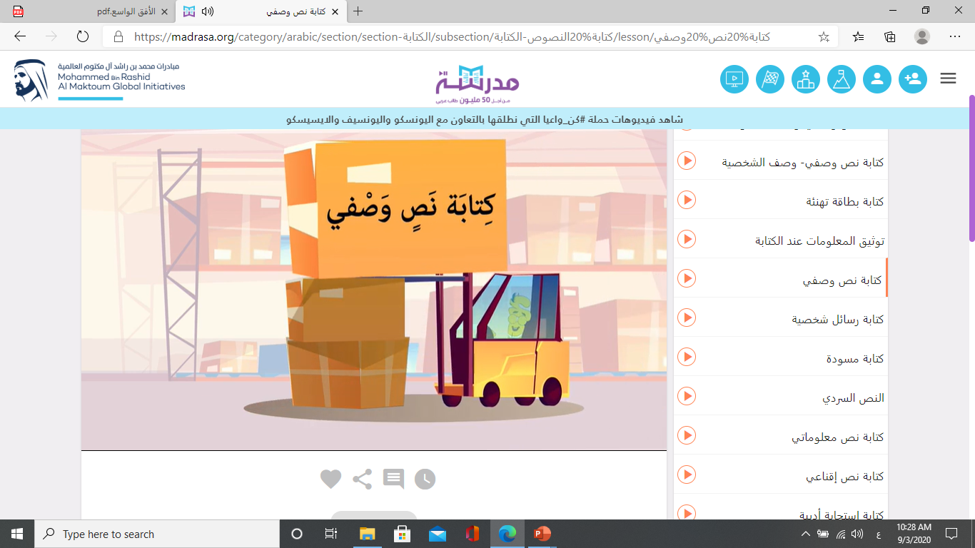
هيا لنذهب إلى منصة مدرسة ونشاهد هذه الفيديو
https://madrasa.org/category/arabic/section/section-%D8%A7%D9%84%D9%83%D8%AA%D8%A7%D8%A8%D8%A9/subsection/%D9%83%D8%AA%D8%A7%D8%A8%D8%A9%20%D8%A7%D9%84%D9%86%D8%B5%D9%88%D8%B5-%D8%A7%D9%84%D9%83%D8%AA%D8%A7%D8%A8%D8%A9/lesson/%D9%83%D8%AA%D8%A7%D8%A8%D8%A9%20%D9%86%D8%B5%20%D9%88%D8%B5%D9%81%D9%8A

Slide 35
ماذا استفدتن من الفيديو السابق ؟
هيا لنتنافس ونكتب إجاباتنا
في برنامج الـ
padlet
التهيئة
الحافزة
( لمدة دقيقتين )

Slide 36
أفق واسع
الحصة الثالثة
إعداد الأستاذة
عائشة الظاهري
2021
يستغرق تنفيذ هذا الدرس خمس حصص

Slide 37
نواتج التعلم
تحول بعض النصوص من صيغتها إلى صيغ أخرى.

Slide 38
التقويم
القبلي
بعد قراءتكِ للنص قبل الحصة :
بم تهتم النصوص الوصفية ؟
( لمدة دقيقتين )
تهتم النصوص الوصفية بوصف الأشخاص أو المشاهدات والأحداث والأماكن .
هيا لنتنافس ونكتب إجاباتنا في برنامج الـ
padlet

Slide 39
هيا لنحل أنشطةالكتاب
ونطبق استراتيجية العمل التعاوني
( لمدة خمس دقائق )

Slide 40
لماذا تستخدم النوافذ ؟
ما أكثر النوافذ انتشارا ؟

Slide 41
نعم
مربعة ذات إطار أبيض .

Slide 42
القطار .
وقت الغروب .
الراوي والفتاة .
محاولة الفتاة فتح النافذة .

Slide 43
ارتفاع تكلفة النوافذ .
هدر الطاقة الكهربائية .
الاستعانة بشركات متخصصة للتنظيف .
استهلاك الوقت والجهد والمال .

Slide 44
فعل أمر

Slide 45
المرسل : البلدية ، المستقبل : مدير الشركة العقارية .

Slide 46
أنقر فوق الأرقام 1 ، 2 ، 3 ليظهر السؤال والإجابة
بنك الاسئلة
البطــاقة التفاعلية
3
نصوص تخلو من العاطفة والخيال والمجاز هي النصوص .....
المقال نوع من أنواع النصوص .....
النص.....يهتم بوصف الأشخاص أو المشاهد أو الأحداث أو الأماكن
2
1
3
1
الإجرائية الإرشادية
الإقناعية
الوصفي
2

Slide 47
بطاقة الخروج
EXIT CARD
التقويم الختامي

Slide 48
سنتعرف على أهم الفروق بين النصوص الإقناعية والنصوص الوصفية
من خلال استراتيجية فن
التقويم
الختامي
هيا لنتنافس ونكتب
إجاباتنا في برنامج الـ
padlet
أوجه الاختلاف
أوجه الاختلاف
أوجه التشابه
( لمدة دقيقتين )

Slide 49
ابحثي في الشبكة المعلوماتية عن
خصائص النصوص السردية
ثم انشريها في بوابة التعلم الذكي
الواجب

Slide 50
الحصة الرابعة

Slide 52
ماذا استفدتن من الفيديو السابق ؟
هيا لنتنافس ونكتب إجاباتنا
في برنامج الـ
padlet
التهيئة
الحافزة
( لمدة دقيقتين )

Slide 53
أفق واسع
الحصة الرابعة
إعداد الأستاذة
عائشة الظاهري
2021
يستغرق تنفيذ هذا الدرس خمس حصص

Slide 54
نواتج التعلم
تنشئ نصوصا جديدة ، مستثمرة معرفتها بأنواع النصوص وأغراضها وبناها.

Slide 55
التقويم
القبلي
بعد قراءتكِ للنص قبل الحصة :
بم سُمي الجسر ؟
( لمدة دقيقتين )
جسر بيتشوجين
هيا لنتنافس ونكتب إجاباتنا في برنامج الـ
padlet

Slide 56
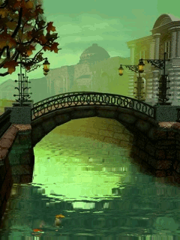
فيم كان التلاميذ يتكلمون في طريقهم نحو المدرسة ؟
ما أهم الأعمال التي تخلد ذكر الإنسان ؟
ماذا حدث للطفل والفتاتين ؟

Slide 57
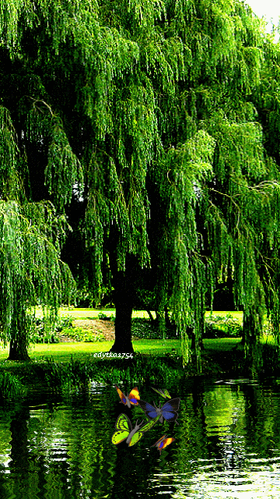
فيم فكر بيتشوجين ؟
كيف جهز الشجرة لتكون جسرا ؟

Slide 58
هيا لنحل أنشطةالكتاب
ونطبق استراتيجية العمل التعاوني
( لمدة خمس دقائق )

Slide 59
بيتشوجين ، التلاميذ
الشخصيات
المكان : النهر ، الزمان : في الماضي قبل وصول الإنسان للقمر
الزمان والمكان
حديث التلاميذ عن أحلامهم المستقبلية
البداية
صعوبة عبور النهر
العقدة
تمكن بيتشوجين من صناعة الجسر
النهاية والحل

Slide 60
مبتكر : صنع جسرا من البيئة المحيطو به .
ذكي : قام بوضع أعوادا خشبية حتى تكون بمثابة السور .
المكان : النهر .
الزمان : في الماضي قبل الوصول إلى القمر.

Slide 61
تترك الإجابة للطالبة

Slide 62
تترك الإجابة للطالبة

Slide 63
بم تمتاز الوردة الجورية ؟
أين ينتشر هذا النوع من الورد ؟

Slide 64
في أي المناطق يزرع الورد الجوري؟
متى يزود الورد الجوري بالسماد ؟
كم يبلغ ارتفاع شجرة الجوري ؟

Slide 65
هيا لنحل أنشطةالكتاب
ونطبق استراتيجية العمل التعاوني
( لمدة خمس دقائق )

Slide 66
وردة الجوري
مكان الزراعة
ارتفاع الشجرة
ألوان وردة الجوري

Slide 67
تترك الإجابة للطالبة

Slide 68
أنقر فوق الأرقام 1 ، 2 ، 3 ليظهر السؤال والإجابة
بنك الاسئلة
البطــاقة التفاعلية
3
1
ما أشهر ألوان الورد الجوري ؟
متى عرفت زراعة الورد الجوري ؟
كم نوعا للورد
الجوري ؟
2
3
2
1
الأحمر ، الأصفر ، الأبيض والوردي .
قديما
150

Slide 69
بطاقة الخروج
EXIT CARD
التقويم الختامي

Slide 70
سنتعرف على أهم الفروق بين النصوص السردية والنصوص الإجرائية والإرشادية
من خلال استراتيجية فن
التقويم
الختامي
هيا لنتنافس ونكتب
إجاباتنا في برنامج الـ
padlet
أوجه الاختلاف
أوجه الاختلاف
أوجه التشابه
( لمدة دقيقتين )

Slide 71
ابحثي في الشبكة المعلوماتية عن
خصائص النصوص الإقناعية
ثم انشريها في بوابة التعلم الذكي
الواجب

Slide 72
الحصة الخامسة

Slide 73
التهيئة الحافزة
اذهبي إلى الشبكة المعلوماتية ، ثم ابحثي عن معلومات عن فوائد لسعة النحلة ، واكتبيها في بوابة التعلم الذكي
( لمدة دقيقتين )
( لمدة دقيقتين )

Slide 74
أفق واسع
الحصة الخامسة
إعداد الأستاذة
عائشة الظاهري
2021
يستغرق تنفيذ هذا الدرس خمس حصص

Slide 75
نواتج التعلم
تنشئ نصوصا جديدة ، مستثمرة معرفتها بأنواع النصوص وأغراضها وبناها

Slide 76
بعد قراءتكِ للنص قبل الحصة :
ما معنى كلمة الزُباني ؟
التقويم
القبلي
( لمدة دقيقتين )
شوكة النحلة
هيا لنتنافس ونكتب إجاباتنا في برنامج الـ
padlet

Slide 77
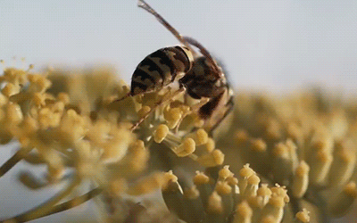
ما الحشرات التي ذكرت في الفقرة ؟
ماذا تفعل بعد لسعة
النحلة ؟

Slide 78
ماذا تفعل بعد لدغة العقرب ؟

Slide 79
هيا لنحل أنشطةالكتاب
ونطبق استراتيجية العمل التعاوني
( لمدة خمس دقائق )

Slide 80
فعل أمر
وضع الماء البارد على مكان الإصابة ، وتناول المسكنات .

Slide 81
تترك الإجابة للطالبة
تترك الإجابة للطالبة

Slide 82
تترك الإجابة للطالبة
تترك الإجابة للطالبة

Slide 83
تترك الإجابة للطالبة
تترك الإجابة للطالبة

Slide 84
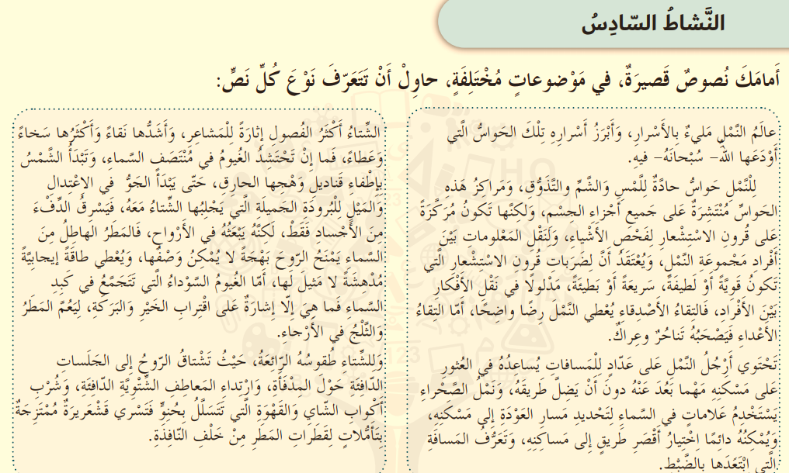
نص وصفي
نص معلوماتي

Slide 85
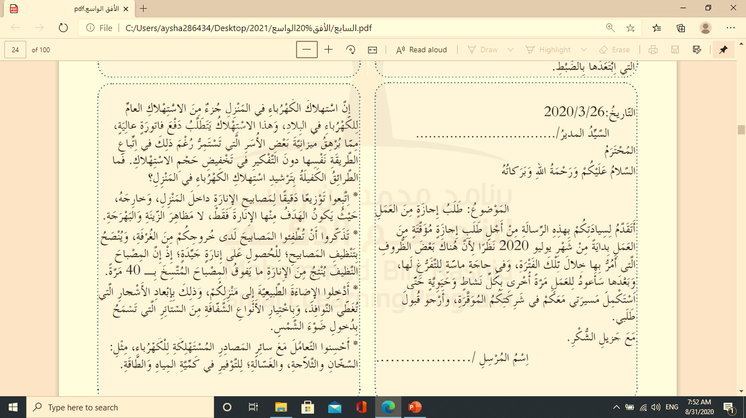
نص وظيفي
نص إقناعي

Slide 86
أنقر فوق الأرقام 1 ، 2 ، 3 ليظهر السؤال والإجابة
بنك الاسئلة
البطــاقة التفاعلية
3
1
أي فصل من فصول السنة ذكر في الفقرة السابقة ؟
تحتوي أرجل النمل على عداد للمسافات يساعده في العثور على ....
النحلة تواصل ضخ السم لمدة ....
2
3
2
فصل الشتاء
مسكنه
من 30 إلى 60 ثانية
1

Slide 87
بطاقة الخروج
EXIT CARD
التقويم الختامي

Slide 88
سنتعرف على أهم الفروق بين النصوص الوظيفية والنصوص الإخباريةمن خلال استراتيجية فن
أوجه التشابه
أوجه الاختلاف
أوجه الاختلاف
هيا لنتنافس ونكتب
إجاباتنا في برنامج الـ
padlet
( لمدة دقيقتين )

Slide 89
ابحثي في الشبكة المعلوماتية عن
خصائص النصوص المعلوماتية
ثم انشريها في بوابة التعلم الذكي
الواجب

